Slide 1
Органы государственной власти Российской Федерации. Правоохранительные органы. Судебная система. Взаимоотношения органов государственной власти.
Подготовила: учитель истории и обществознания Ипатова Ю.Н.

Slide 2
Основные понятия:
орган государственной власти, государственное
устройство Российской Федерации, ветви
государственной власти, уровни государственной
власти, Федеральное собрание, функции Федерального
собрания, палаты Федерального собрания,
Государственная дума, Совет Федерации,
Правительство Российской Федерации, полномочия
Правительства Российской Федерации, судебная власть
в Российской Федерации, Президент Российской
Федерации, полномочия Президента РФ, функции
Президента РФ.

Slide 3
ПЛАН
1. Органы государственной власти Российской Федерации.
  Федеральное собрание Российской Федерации.
  Правительство Российской Федерации.
  Президент Российской Федерации.
2. Правоохранительные органы.
3. Судебная система. Взаимоотношения органов государственной власти.

Slide 4
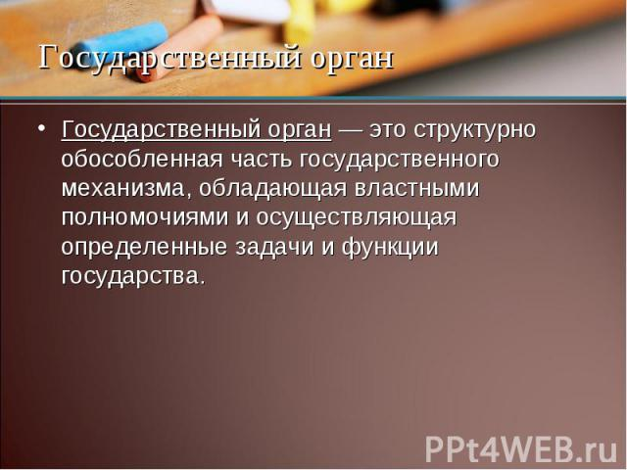

Slide 5
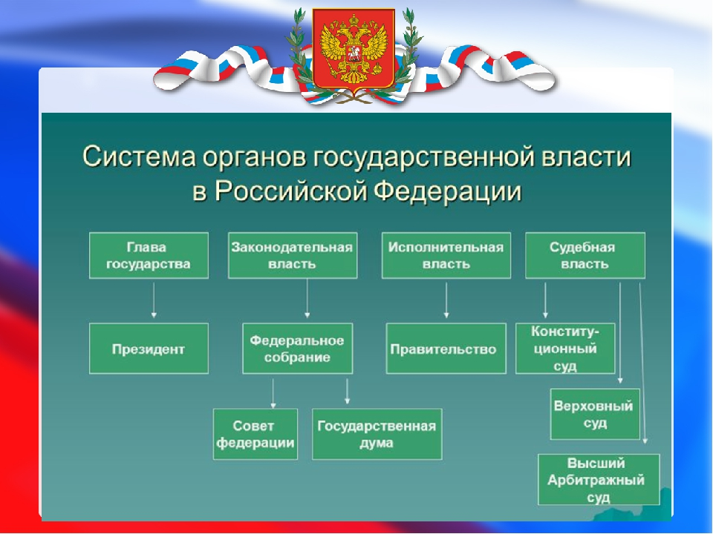
Органы государственной власти Российской Федерации.

Slide 6
Функции Федерального собрания:
Законодательная.
Принимает конституционные законы, федеральные законы, законы о поправках к
Конституции Российской Федерации; формирует правовую систему государства и
обеспечивает правовое регулирование.
Представительская.
Выражает народное волеизъявление, являясь органом народного представительства.
Отражает не только проблемы, значимые для всей страны, но и самые разнообразные
интересы, важные для отдельных групп населения и регионов. Обеспечивает
ненасильственный, мирный, переход государственной власти от одних выборных
представителей общества к другим.
Контрольная.
Обусловлена правом народа на контроль за деятельностью всех структур власти,
которым он передал полномочия. Осуществляет парламентский контроль за
деятельностью некоторых органов власти в области различных сфер государственного
строительства, за исполнением государственного бюджета.
Верховного руководства делами государства.
Утверждает федеральный бюджет, участвует в решении вопросов, связанных со
статусом субъектов РФ, даёт согласие на введение чрезвычайного положения.

Slide 7
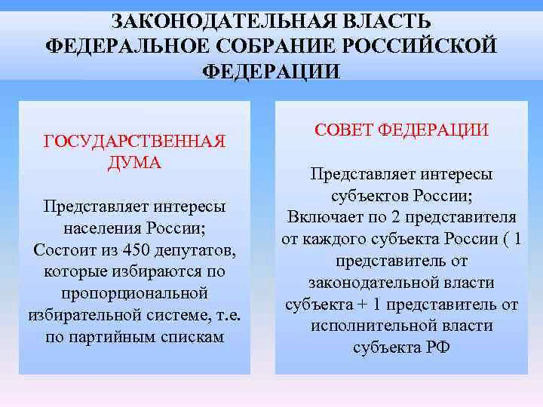
ЗАКОНОДАТЕЛЬНАЯ ВЛАСТЬ

Slide 8
Государственная дума
В соответствии со ст. 18 Регламента комитета Государственной
думы: разрабатывают и предварительно рассматривают
законопроекты; организуют и проводят парламентские
слушания; способствуют проведению в жизнь положений
Конституции Российской Федерации и федеральных законов;
решают вопросы организации своей деятельности;
рассматривают иные вопросы, относящиеся к ведению
Государственной думы.
Ст. 96 Конституции Российской Федерации гласит:
«1. Государственная дума избирается сроком на пять лет.
2. Порядок формирования Совета Федерации и порядок выборов депутатов Государственной думы устанавливаются федеральными законами».

Slide 9
В ст. 103 Конституции РФ определяются вопросы исключительного ведения Государственной думы:
Дача согласия Президенту Российской Федерации на назначение Председателя Правительства Российской Федерации;
Решение вопроса о доверии Правительству Российской Федерации;
Назначение на должность и освобождение от должности Председателя Центрального банка Российской Федерации;
Назначение на должность и освобождение от должности Председателя Счетной палаты и половины состава её аудиторов;
Назначение на должность и освобождение от должности Уполномоченного по правам человека, действующего в соответствии с федеральным конституционным законом;
Объявление амнистии;
Выдвижение обвинения против Президента Российской Федерации для отрешения его от должности.

Slide 10
Совет Федерации
Полномочия Совета Федерации определяет ст. 102 Конституции Российской Федерации.
К ведению Совета Федерации относятся:
а) утверждение изменения границ между субъектами Российской Федерации;
б) утверждение указа Президента Российской Федерации о введении военного положения;
в) утверждение указа Президента Российской Федерации о введении чрезвычайного положения;
г) решение вопроса о возможности использования Вооруженных Сил Российской Федерации за
пределами территории Российской Федерации;
д) назначение выборов Президента Российской Федерации;
е) отрешение Президента Российской Федерации от должности;

Slide 11
ж) назначение на должность судей Конституционного Суда Российской Федерации, Верховного
Суда Российской Федерации;
з) назначение на должность и освобождение от должности Генерального прокурора Российской
Федерации и заместителей Генерального прокурора Российской Федерации;
и) назначение на должность и освобождение от должности заместителя Председателя Счетной
палаты и половины состава ее аудиторов;
к) назначение на должность и освобождение от должности части членов Центральной
избирательной комиссии Российской Федерации.

Slide 12
Исполнительная власть в РФ
Исполнительную власть в Российской Федерации осуществляет Правительство Российской Федерации. Правительство Российской Федерации — это высший исполнительный орган, возглавляющий единую систему исполнительной власти на всей территории России.

Slide 13
Полномочия Правительства РФ
Содержание полномочий | Средства осуществления
Разработка и представление Федеральному собранию федерального бюджета и обеспечение его исполнения; предоставление Государственной Думе отчёта об исполне­нии федерального бюджета. | Государственный (федеральный) бюджет формируется путём налогов и сборов, доходов от государственной собственности и т. д.
Обеспечение проведения в РФ единой финансовой, кредитной и денежной политики. | Политику проводят Министерство финансов, Центральный банк, другие структуры.
Обеспечение проведения в РФ единой государственной политики в области культуры, науки, образова­ния, здравоохранения, социального обеспечения, экологии. | Политику проводят министерства: культуры, образования и науки, здравоохранения и социального обеспечения, другие структуры.
Осуществление управления федеральной собственностью. | Управление осуществляют министерства, государственные корпорации.
Осуществление мер по обеспечению обороны страны, государственной безопасности, реализации внешней политики РФ. | Обеспечивают министерства: обороны, внутренних дел, по чрезвычайным ситуациям, иностранных дел; Федеральная служба безопасности, Федеральная служба охраны, другие структуры.
Осуществление мер по обеспечению законности, прав и свобод граждан по охране собственности и общественного порядка, борьбе с преступностью. | Обеспечивают правоохранительные органы: министерства внутренних дел и юстиции, суды, прокуратура, исправительно-трудовые учреждения.

Slide 14
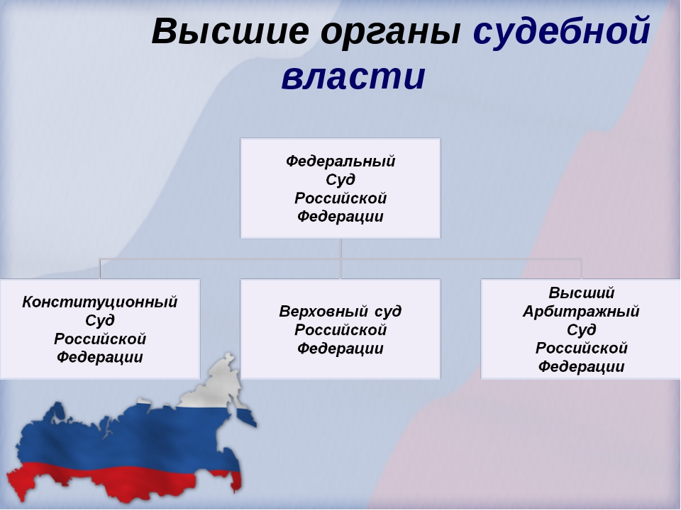
СУДЕБНАЯ ВЛАСТЬ

Slide 15
Президент РФ (от лат. praesidens — сидящий впереди, во главе) — глава Российского государства, занимает высшее место в иерархии государственных органов, обеспечивает стабильность и преемственность механизма государственной власти, осуществляет верховное представительство РФ на международной арене.
По Конституции Президент РФ прямо не относится ни к одной из ветвей власти, обеспечивая их согласованное функционирование.
Срок полномочий Президента РФ — 6 лет.
Основные функции Президента РФ
1) Является гарантом (от фр. garant — поручитель) Конституции РФ, прав и свобод человека и гражданина.
2) Принимает меры по охране суверенитета РФ, её независимости и государственной целостности.
3) Обеспечивает согласованное функционирование и взаимодействие органов государственной власти.
4) Определяет основные направления внутренней и внешней политики государства.
5) Представляет РФ внутри страны и в международных отношениях.
Президент РФ избирается в соответствии с Федеральным законом «О выборах Президента Российской Федерации». Конституция РФ устанавливает ряд требований (цензов), которым должен отвечать кандидат на пост Президента РФ:
гражданство РФ;
постоянное проживание в РФ не менее 10 лет;
возраст не младше 35 лет.

Slide 16
ПРАВООХРАНИТЕЛЬНЫЕ ОРГАНЫ
Правоохранительные органы — государственные органы, ос­новными задачами которых являются охрана законности и право­порядка, защита прав и свобод граждан, борьба с преступностью.
Правоохранительная деятельность - деятельность, осуществляемая специально уполномоченными органами с целью охраны и защиты права путем применения юридических мер воздействия.

Slide 17
Функции правоохранительных органов:
конституционный контроль;
осуществление правосудия;
прокурорский надзор;
расследование правонарушений;
обеспечение безопасности;
исполнение судебных решений;
оперативно-розыскная деятельность;
охрана общественного порядка;
оказание юридической помощи;
профилактическая деятельность по предупреждению правонарушений.

Slide 18
ПРАВООХРАНИТЕЛЬНЫЕ ОРГАНЫ РОССИЙСКОЙ ФЕДЕРАЦИИ
ПРОКУРАТУРА
ФЕДЕРАЛЬНАЯ
ТАМОЖЕННАЯ
СЛУЖБА
СУД
ОРГАНЫ
ВНУТРЕННИХ
ДЕЛ
ФЕДЕРАЛЬНАЯ
НАЛОГОВАЯ
СЛУЖБА
АДВОКАТУРА
ФЕДЕРАЛЬНАЯ
СЛУЖБА
БЕЗОПАСНОСТИ
(ФСБ)
НОТАРИАТ

Slide 19
Судебная система РФ
это упорядоченное построение судов в соответствии с их компетенцией, определенными целями и
задачами.
Конституционный суд
Верховный суд РФ
КОЛЛЕГИИ
По гражданским делам | По уголовным делам | Военная
Высший арбитражный суд РФ
Среднее звено
Конституционные (уставные) суды субъектов РФ
Общие суды
Верховные суды республик, краевые, областные, городов, Москвы и Санкт-Петербурга, автономной области и автономных округов
Военные суды
Окружные (флотские) военные суды
Среднее звено
Федеральные арбитражные суды округов
Основное звено
Высшие арбитражные суды республик, краевые, областные, городские арбитражные суды, арбитражные суды автономной области и автономных округов, иные арбитражные суды
Основное звено
Основное звено
Звено судебной системы – это суды, наделенные однородными полномочиями
районные суды
Гарнизонные, военные суды
Мировой судья
Мировой судья

Slide 20
Принципы осуществления правосудия
Принципы правосудия – это выраженные в содержании правовых норм наиболее общие, руководящие положения, определяющие сущность построения и деятельности судов.
Законность (универсальный принцип)
Гласность (открытое разбирательство дел в суде)
Осуществление правосудия только судом и исключительное право суда на признание лица виновным в совершении преступления
Равенство граждан перед законом и судом (универсальный принцип)
Неприкосновенность личности и ее право на судебную защиту
Обеспечение законного, компетентного и беспристрастного состава суда
Независимость судей и подчинение только закону
Использование национального языка
Состязательность и равноправие сторон
Коллегиальность и участие в суде народных заседателей
Обеспечение подозреваемому, обвиняемому, подсудимому права на судебную защиту
Участие в правосудии представителей общественности
Презумпция невиновности

Slide 21
Носителем государственной власти является
1) президент финансовой компании
2) председатель общественного фонда
3) лидер оппозиционной партии
4) глава кабинета министров

Slide 22
Политическую власть осуществляет
1) министр правительства
2) глава крупного промышленного концерна
3) директор школы
4) председатель правления банка

Slide 23
14. Установите соответствие между органами государственной власти РФ и реализуемыми ими функциями: к каждой позиции, данной в первом столбце, подберите позицию из второго столбца.
Функции Государственные органы
А) принятие решения об 1) Правительство РФ
отставке правительства Российской Федерации; 2) Президент РФ
Б) решение вопроса о возможности использования 3) Совет Федерации РФ
Вооруженных сил РФ за пределами территории РФ;
В) утверждение военной доктрины РФ;
Г) осуществление управления федеральной собственностью;
Д) осуществление руководства внешней политикой РФ;
Е) обеспечение проведения в Российской Федерации
единой государственной политики в области культуры,
науки, образования, здравоохранения,
социального обеспечения, экологии.

Slide 24
Учитель, раскрывая сущность принципа разделения властей в РФ,
охарактеризовал черты судебной и исполнительной властей.
Сравните эти две ветви власти.
Выберите и запишите в первую колонку таблицы
порядковые номера черт сходства, а во вторую колонку –
1) является самостоятельной ветвью власти
2) определяет меру уголовной ответственности
3) руководствуется законодательством РФ
4) работает под руководством премьер-министра

Slide 25
Верны ли следующие суждения о правоохранительных органах государства?
А. Надзор за исполнением законов органами государственной власти осуществляет адвокатура.
Б. К задачам полиции относится обеспечение безопасности личности.
1) верно только А
2) верно только Б
3) верны оба суждения
4) оба суждения неверны

Slide 26

Заполните пропуск в таблице.
Орган государственной власти | Полномочия
… | Разработка и исполнение государственного бюджета
Федеральное Собрание РФ | Разработка и принятие законов РФ

Slide 27


